Slide 1
قابلیت‌های مهندسی سطح و عملیات حرارتی در صنایع ایران
علی ابراهیمی¹، فرهاد مهرپور²، حسین ایمانی³
¹. اصفهان، شاهین‌شهر، شرکت هواپیماسازی ایران (کارشناس ارشد مهندسی مکانیک)
². اصفهان، دانشگاه صنعتی اصفهان، دانشکده مهندسی مواد (دانشجوی دکتری)
³. اصفهان، شاهین‌شهر، دانشگاه صنعتی مالک‌اشتر، دانشکده مهندسی مواد (استادیار)

Slide 2
قدردانی | نتیجه‏گیری | نتایج و بحث | مواد و روش تحقیق | مقدمه
مقدمه مقدمه مقدمه مقدمه مقدمه مقدمه مقدمه مقدمه مقدمه مقدمه مقدمه مقدمه مقدمه مقدمه مقدمه مقدمه مقدمه مقدمه مقدمه مقدمه مقدمه مقدمه مقدمه مقدمه مقدمه مقدمه مقدمه مقدمه مقدمه مقدمه مقدمه مقدمه مقدمه مقدمه مقدمه مقدمه مقدمه مقدمه مقدمه مقدمه مقدمه.
Reference Reference Reference Reference Reference Reference Reference Reference Reference Reference Reference Reference.
قابلیت‌های مهندسی سطح و عملیات حرارتی در صنایع ایران 2 از 8

Slide 3
قدردانی | نتیجه‏گیری | نتایج و بحث | مواد و روش تحقیق | مقدمه
روش تحقیق روش تحقیق روش تحقیق روش تحقیق روش تحقیق روش تحقیق روش تحقیق روش تحقیق روش تحقیق روش تحقیق روش تحقیق روش تحقیق روش تحقیق روش تحقیق روش تحقیق روش تحقیق روش تحقیق روش تحقیق روش تحقیق روش تحقیق روش تحقیق روش تحقیق روش تحقیق روش تحقیق روش تحقیق روش تحقیق روش تحقیق
Reference Reference Reference Reference Reference Reference Reference Reference Reference Reference Reference Reference.
قابلیت‌های مهندسی سطح و عملیات حرارتی در صنایع ایران 3 از 8

Slide 4
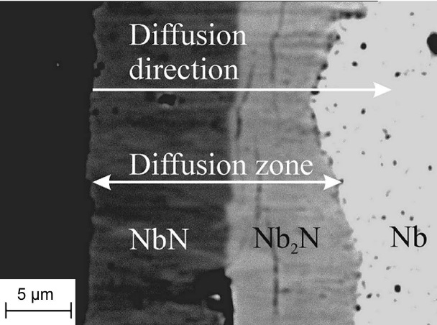
قدردانی | نتیجه‏گیری | نتایج و بحث | مواد و روش تحقیق | مقدمه
نتایج و بحث نتایج و بحث نتایج و بحث نتایج و بحث نتایج و بحث نتایج و بحث نتایج و بحث نتایج و بحث نتایج و بحث نتایج و بحث نتایج و بحث نتایج و بحث نتایج و بحث نتایج و بحث نتایج و بحث نتایج و بحث نتایج و بحث نتایج و بحث نتایج و بحث نتایج و بحث نتایج و بحث نتایج و بحث
تصویر میکروسکوپی نوری پوشش نفوذی
Reference Reference Reference Reference Reference Reference Reference Reference Reference Reference Reference Reference.
قابلیت‌های مهندسی سطح و عملیات حرارتی در صنایع ایران 4 از 8

Slide 5
قدردانی | نتیجه‏گیری | نتایج و بحث | مواد و روش تحقیق | مقدمه
نتایج و بحث نتایج و بحث نتایج و بحث نتایج و بحث نتایج و بحث نتایج و بحث نتایج و بحث نتایج و بحث نتایج و بحث نتایج و بحث نتایج و بحث نتایج و بحث نتایج و بحث نتایج و بحث نتایج و بحث نتایج و بحث نتایج و بحث نتایج و بحث نتایج و بحث نتایج و بحث نتایج و بحث نتایج و بحث
تغییرات ضریب اصطکاک پوشش نفوذی
جدول | 123
 |  | 123 | table
Reference Reference Reference Reference Reference Reference Reference Reference Reference Reference Reference Reference.
قابلیت‌های مهندسی سطح و عملیات حرارتی در صنایع ایران 5 از 8

Slide 6
قدردانی | نتیجه‏گیری | نتایج و بحث | مواد و روش تحقیق | مقدمه
نتیجه‏گیری نتیجه‏گیری نتیجه‏گیری نتیجه‏گیری نتیجه‏گیری نتیجه‏گیری نتیجه‏گیری نتیجه‏گیری نتیجه‏گیری نتیجه‏گیری نتیجه‏گیری نتیجه‏گیری نتیجه‏گیری نتیجه‏گیری نتیجه‏گیری نتیجه‏گیری نتیجه‏گیری نتیجه‏گیری نتیجه‏گیری نتیجه‏گیری نتیجه‏گیری نتیجه‏گیری نتیجه‏گیری
قابلیت‌های مهندسی سطح و عملیات حرارتی در صنایع ایران 6 از 8

Slide 7
قدردانی | نتیجه‏گیری | نتایج و بحث | مواد و روش تحقیق | مقدمه
تشکر و قدردانی تشکر و قدردانی تشکر و قدردانی تشکر و قدردانی تشکر و قدردانی تشکر و قدردانی تشکر و قدردانی تشکر و قدردانی تشکر و قدردانی تشکر و قدردانی تشکر و قدردانی تشکر و قدردانی تشکر و قدردانی تشکر و قدردانی تشکر و قدردانی تشکر و قدردانی تشکر و قدردانی
قابلیت‌های مهندسی سطح و عملیات حرارتی در صنایع ایران 6 از 8

